Slide 1
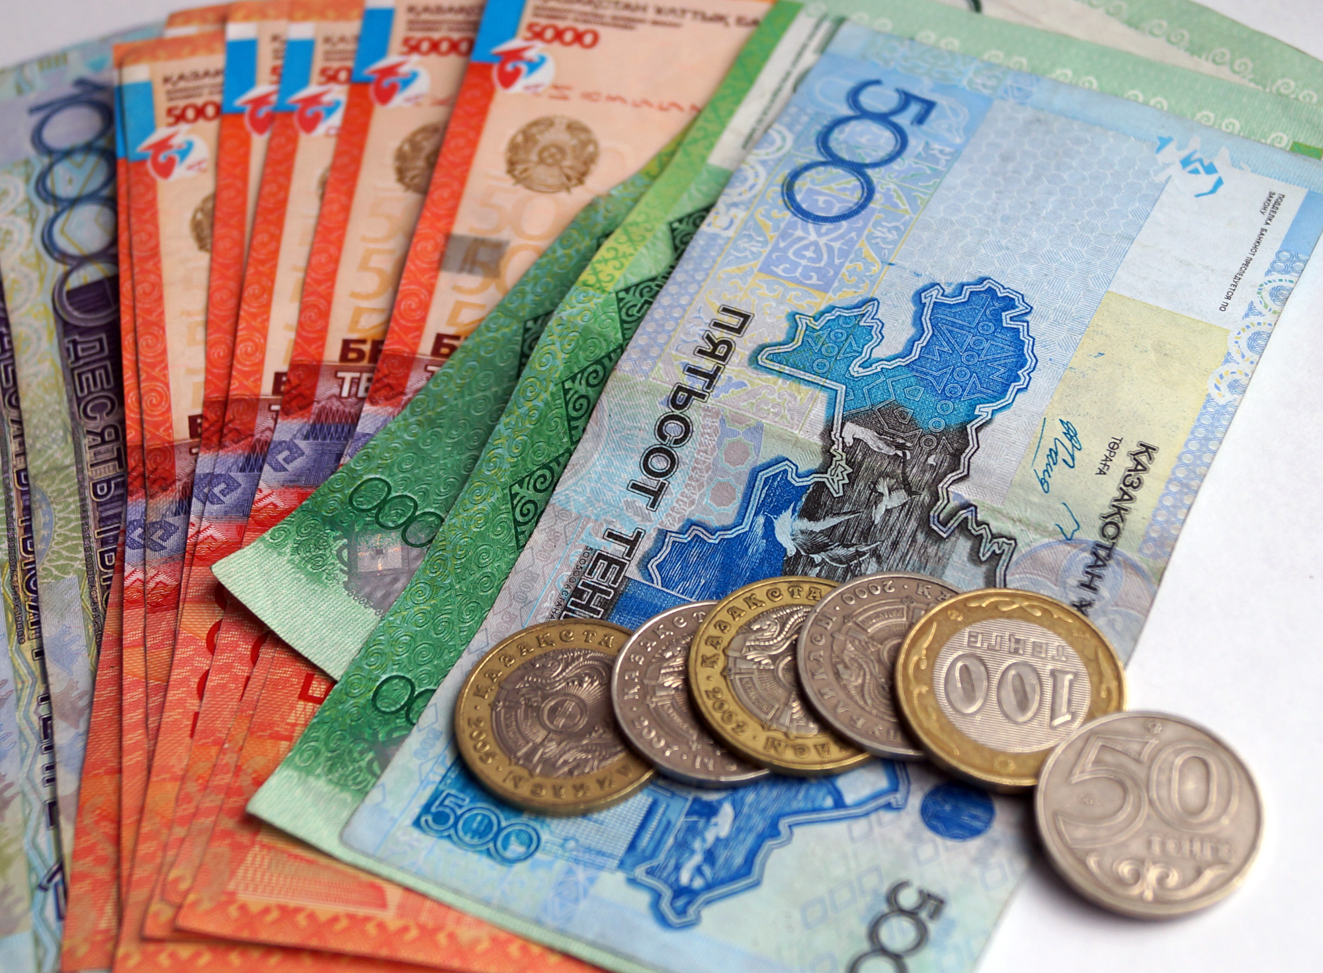
Тәуелсіздік символы – ұлттық теңге

Slide 2
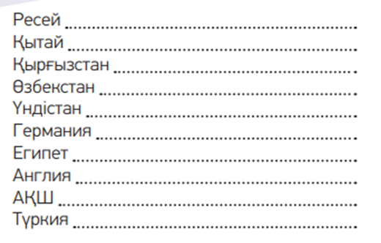
Сабақтың мақсаты:
5.2.1.1.Тақырып бойынша үйренген сөздерін қолдана отырып, мәтінде көтерілген мәселеге өз көзқарасын білдіру
Оқылым.Айтылым.
Төменде аталған елдердің ұлттық
валюта атауларын ата .

Slide 3
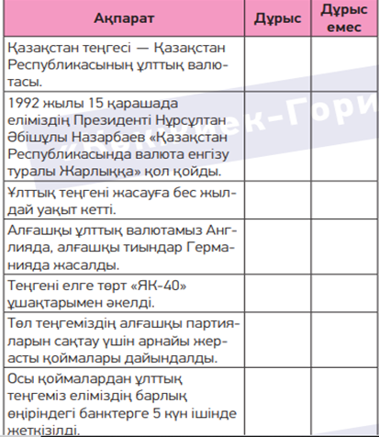
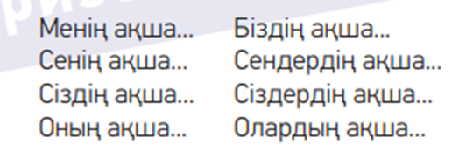
Жазылым..
Мәтінге сүйеніп ақпараттың дұрыстығын тексер.Түсіндір.
Жазылым.
Сөздерге тиісті қосымшаны жалғап жаз.

